Slide 1
SUDOKU SOLVER
Rédigé et présenté par : Cyrille FOTSO

Slide 2
PLAN DE TRAVAIL
01
02
03
04
05
06
Introduction
Analyse Fonctionnelle
Conception du Système
Implémentation
Tests et Validation
Conclusion

Slide 3
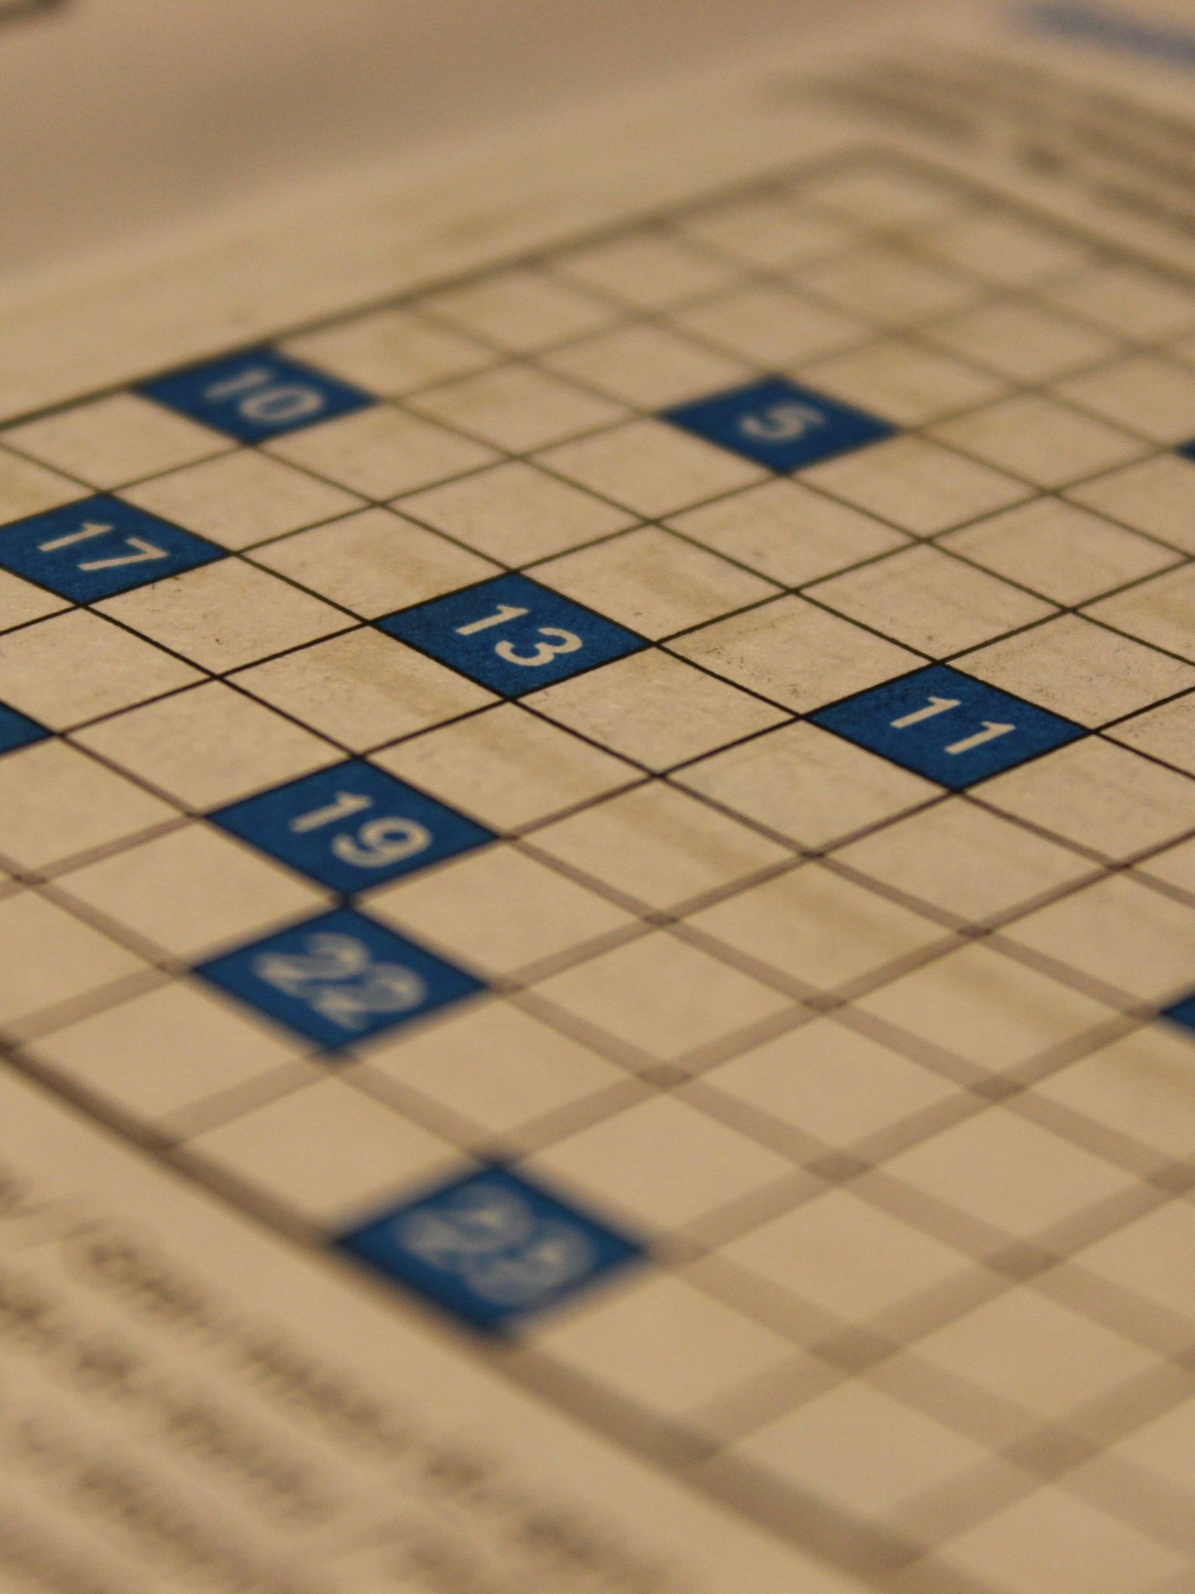
01
INTRODUCTION
Le Sudoku, initialement appelé 'Carré latin', a été popularisé au Japon avant de devenir un incontournable des jeux de réflexion dans le monde.
Objectifs :
Résoudre une Grille de niveau facile
Concevoir une interface simple et viable
Proposer une perspective d’amélioration pour des Sudoku plus complexe.

Slide 4

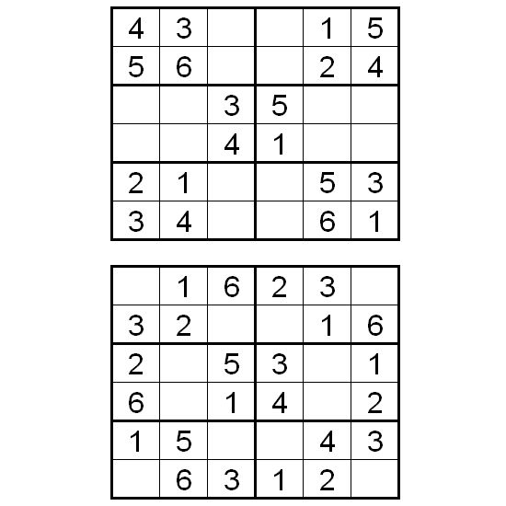
ANALYSE FONCTIONNELLE
METHODE UTILISE :
Grille Logique : Pour récupérer les éventuelles candidats et ainsi augmenter les possibilités d’insertions dans les cellules vides.
BackTrace : Pour revenir sur les pas en cas d’insertions de valeur incorrecte et me permet aussi de passer plus simplement au candidats suivants.

Slide 5
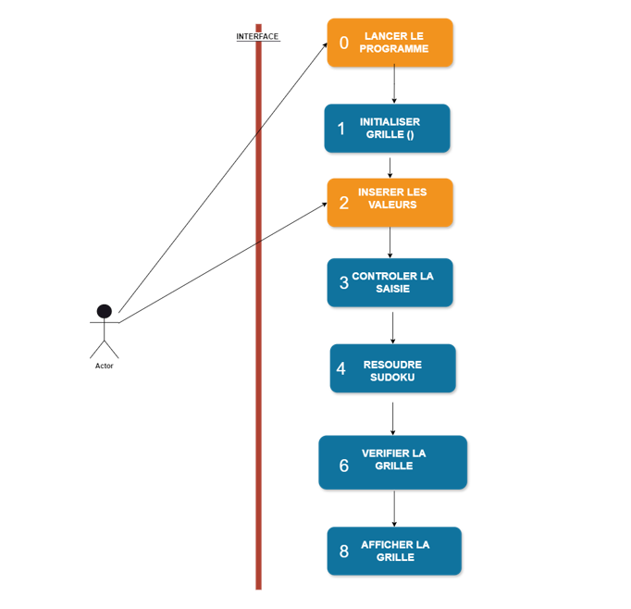
UML
DIAGRAMME DE CAS D’UTILISATION

Slide 6
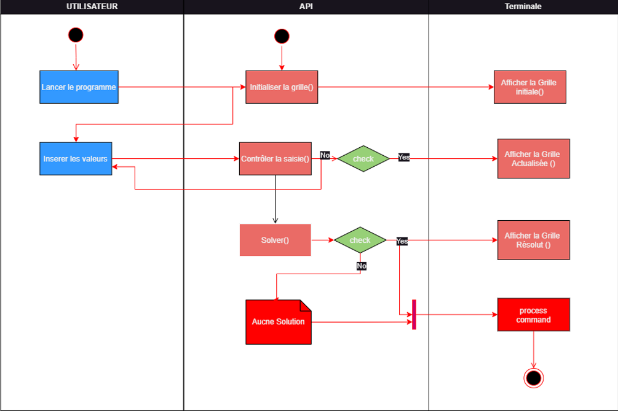
DIAGRAMME DE SEQUENCE

Slide 7
CONCEPTION DU SYSTEME
03
1. DESCRIPTION DES FONCTIONS UTILISEES
a) Initialiser la Grille (InitialiserGrille) :
Cette fonction a pour but d’initialiser notre grille logique et notre grille de sudoku. Dans le plus de respecter les concepts du langage C, nous initialiserons notre Grille de Sudoku à 0 et notre Grille Logique à True (1). Nous l’initialiserons à 1 car dans un premier temps nous supposons que tous les nombres sont des candidats possibles pour une case initialement vide.

Slide 8
1. DESCRIPTION DES FONCTIONS UTILISEES
b) Insérer les valeurs (Insertvaleur) :
La grille de Sudoku peut être remplit par l’utilisateur de deux manières biens distinctes:
Remplissage simple et dynamique. Celle-ci fait également appelle à une seconde fonction qui est le contrôle de saisie (ControlSaisie).
L’utilisateur peut aussi choisir d’utiliser une grille déjà préremplit et le programme se chargera de résoudre celle-ci et de lui retourner un résultat conforme.

Slide 9
1. DESCRIPTION DES FONCTIONS UTILISEES
c) Contrôle de Saisie (ControlSaisie) :
Vérifie si la valeur entrée par l'utilisateur est valide selon les règles du Sudoku, sans violer les contraintes de ligne, de colonne et de sous-grille.
d) Résoudre Sudoku (Solver) :
Fonction récursive qui essaie de résoudre le Sudoku en plaçant les chiffres de 1 à 9 dans la grille, tout en respectant les contraintes de Sudoku.

Slide 10
1. DESCRIPTION DES FONCTIONS UTILISEES
e) Vérifier si grille valide (VerifieGrille) :
Vérifie que la grille complétée est correcte, en s'assurant que toutes les valeurs respectent les règles du Sudoku.
f) Mise à jour grille Logique (UpdateConstraints) :
La fonction est utilisée pour mettre à jour la grille logique (logiqueTab) en fonction des contraintes imposées par un placement donné dans la grille principale (grille). Cette mise à jour est cruciale pour assurer que les règles du Sudoku sont respectées lors de la tentative de résolution.

Slide 11
2. l’algorithme de fonctionnement global

Slide 12
3. l’algorithme des fonctions utilisées

Slide 13
IMPLEMENTATION

Slide 14
TEST ET VALIDATION

Slide 15
CONCLUSION

Slide 16





Resources
VS code
Langage C
Draw.io
Github.com
Slidesgo.com

Slide 17
Thanks
Do you have any questions?
cyrillef07gmai.com
+33 0 7 44 74 25 47
yourwebsite.com

